Slide 1
আজকের ক্লাসে সবাইকে
শু
চ্ছা
ভে

Slide 2
শিক্ষক পরিচিতি
মোহাম্মদ সাখাওয়াত হোসেন
সহকারি শিক্ষক (ব্যবসায় শিক্ষ)
মোক্তাল হোসেন উচ্চ বিদ্যালয় ,নেত্রকোনা।
ইমেলঃ shakhawath747@gamil.com
০১৯১৭ ৬৩৬৪৮৬

Slide 3
পাঠ পরিচিতি
শ্রেণিঃষষ্ঠ
বিষয়ঃবাংলাদেশ ও বিশ্ব পরিচয়
অধ্যায়ঃ ৭ম (বাংলাদেশের অর্থনীতি)
পাঠ শিরোনাম:বাংলাদেশের অর্থনীতিক খাতসমূহ
সময়ঃ০০.00.00
তারিখঃ ০০.০০.০০

Slide 4
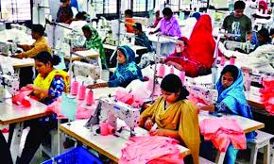
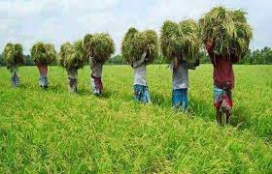
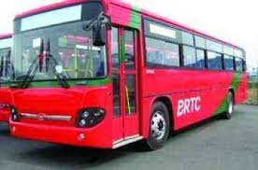
নিচের চিত্রগুলো দ্বারা কী বোঝানো হয়েছে?
শিল্প খাত (পোশাক শিল্প)
কৃষিখাত ( কৃষি)
ব্যবসা-বাণিজ্য খাত (ঔষধ )
সেবাখাত( পরিবহন)
বাংলাদেশের অর্থনীতির খাতসমূহ

Slide 5
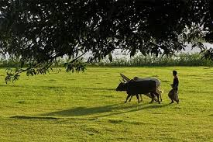
আজকের পাঠ
বাংলাদেশের অর্থনীতির খাতসমূহ

Slide 6
শিখনফল
এই পাঠ শেষে শিক্ষার্থীরা-
০১। বাংলাদেশের অর্থনীতির খাতসমূহ চিহ্নিত করতে পারবে।

Slide 7
বাংলাদেশের অর্থনীতির খাতসমূহ
কৃষি খাত
শিল্প খাত
ব্যবসা- বাণিজ্য খাত
সেবাখাত

Slide 8
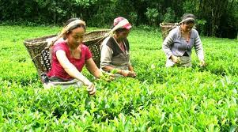
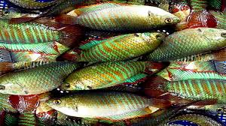
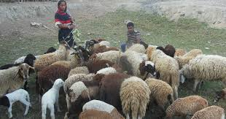
নিচের চিত্রগুলো ভাল করে লক্ষ কর
ফল
মুল
চা
মৎস্য
চাষ
পশু
পালন
কৃষি
খাত

Slide 9
কৃষিখাত
প্রাচীনকাল থেকেই এদেশের অর্থনীতিতে কৃষি মূখ্য ভুমিকা পালন করে আসছে। বর্তমানে এদেশের বেশিরভাগ মানুষ জীবিকার জন্য কৃষির উপর নির্ভরশীল।ধান,পাট,চা,ডাল,রবিশস্য,শাকসবজি ও ফলমূল উৎপাদন; বনজ সম্পদ,পশুপালন ও মৎস্যচাষকে কৃষিখাতের মধ্যে ধরা হয়।আমাদের জাতীয় অর্থনীতিতে কৃষির অবদান প্রায় ২০ শতাংশ ।

Slide 10
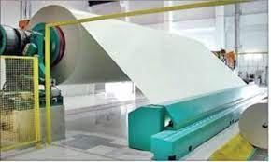
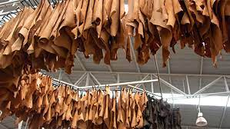
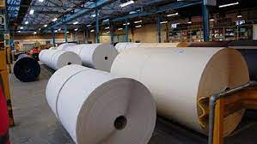
নিচের চিত্রগুলো ভাল করে লক্ষ কর
কাগজ কল
চামড়াজাত দ্রব্য
আসবাবপত্র
শিল্প খাত
দালানকোঠা
সুতা কল

Slide 11
একক কাজ
আমাদের জাতীয় অর্থনীতিতে কৃষির অবদান কত?

Slide 12
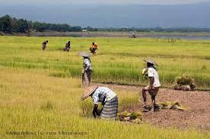
উত্তর
আমাদের জাতীয় অর্থনীতিতে কৃষির অবদান ২০শতাংশ।

Slide 13
শিল্প
কারখানায় উৎপাদিত সামগ্রী,বিদ্যুৎ,গ্যাস, খনিজসম্পদ, দালাকোঠা বা অবকাঠামো নির্মাণ এই খাতে অন্তর্ভুক্ত। বাংলাদেশের উল্লেখযোখ্য শিল্পসামগ্রী হলো পাট ও চামড়াজাত দ্রব্য,সুতাও কাপড়।এছাড়া রয়েছে কাগজের কল,পোশাক শিল্প,আসবাবপত্র তৈরির কারখানা,চিনি কল ও অন্যান্য প্রক্রিয়াজাতকৃত খাদ্য শিল্প,পেট্রোল ও রাসায়নিক দ্রব্য উৎপাদন শিল্প,ঔষধ শিল্প ইত্যাদি।যে দেশ যত উন্নত তার অর্থনীতিতে শিল্পখাতের ভূমিকা তত গুরুত্বপূর্ণ।

Slide 14
নিচের চিত্রগুলো ভাল করে লক্ষ কর
পোশাক শিল্প যা বিদেশে রপ্তানি
ঔষধ যা বিদেশে রপ্তানি
ব্যবসা- বাণিজ্য খাত
গাড়ি যা বিদেশ থেকে আমদানি

Slide 15
ব্যবসা-বাণিজ্য
অভ্যন্তরীণ ও বৈদেশিক বাণিজ্যও আমাদের অর্থনীতির একটি প্রধান খাত। অভ্যন্তরীণ বাণিজ্য বলতে দেশের ভিতরে ব্যক্তিগত ও প্রাতিষ্ঠানিক উদ্যোগে জিনিস পত্র কেনাবেচাকে বোঝায়। দেশের অর্থনীতিকে সচল রাখতে এই অভ্যন্তরীণ বাণিজ্য একটি গুরুত্বপূর্ণ ভুমিকা পালন করে। দেশের অভ্যন্তরীণ চাহিদা মেটাতে আমরা যেমন কিছু পণ্য বিদেশ থেকে আমদানি করি,তেমনি যেসব পণ্য আমাদের দেশে পর্যাপ্ত পরিমানে উৎপন্ন হয় তার একটি অংশ বিদেশে রপ্তানিও করি।এভাবে রপ্তানিকৃত পণ্য থেকে বৈদেশিক মুদ্রা আমাদের অর্থনীতিকে শক্তিশালী করে।

Slide 16
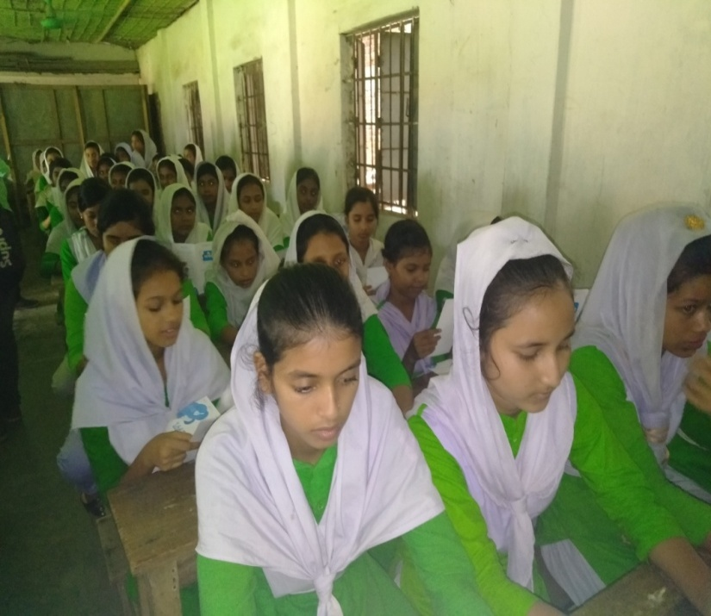
দলীয় কাজ
কোন শিল্প উন্নয়নের পথে আমাদের উজ্জ্ব সম্ভাবনাকে তুলে ধরছে?

Slide 17
উত্তর
গার্মেন্টস বা পোশাক শিল্প উন্নয়নের পথে আমাদের উজ্জ্ব সম্ভাবনাকে তুলে ধরছে।

Slide 18
নিচের চিত্রগুলো ভাল করে লক্ষ কর
ব্যাংক
শিক্ষা
সেবাখাত
স্বাস্থ্য

Slide 19
সেবাখাত

Slide 20
মূল্যায়ন
০১।ধান ,পাট ,চা, ডাল, রবিশস্য,শাকসবজ, ফলমূল উৎপাদন এবং বনজ সম্পদ এগুলো কোন খাতের অন্তর্ভুক্ত?
উত্তরঃ কৃষি খাত
০২। বাংলাদেশের সমৃদ্ধ শিল্প কোনটি?
উত্তরঃ পোশাক শিল্প
০৩। দেশের অর্থনীতিকে সচল রাখতে কোন খাত গুরুত্বপূর্ন?
উত্তরঃ ব্যবসা-বাণিজ্য
০৪। জনগনের কল্যাণকে গুরুত্ব দেয় এমন দেশগুলোর শক্তিশালীখাত কোনটি?
উত্তরঃ সেবাখাত

Slide 21
বাড়ীর কাজ
বাংলাদেশের অর্থনীতির বিভিন্ন খাতের গুরুত্ব বর্ণনা কর?

Slide 22
আজকের ক্লাসে সবাইকে
ধন্যবাদ

